Slide 1
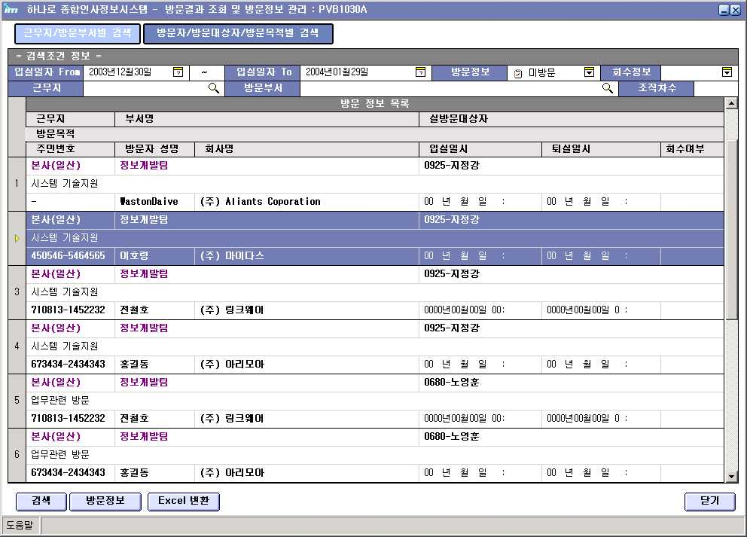
방문정보 결과조회 및 방문정보 관리(1/4)
< 근무지/방문부서별 검색 화면 >
ⓐ
⑤
④
①
②
③

Slide 2
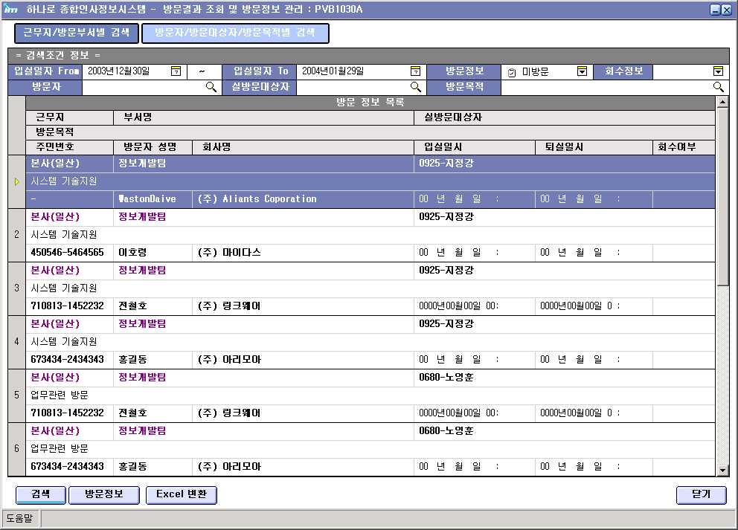
4. 방문정보 결과조회 및 방문정보 관리(2/4)
< 방문자/방문대상자/방문목적별 검색 화면 >
ⓐ
⑤
④
①
②
③

Slide 3
4. 방문정보 결과조회 및 방문정보 관리(3/4)
<근무지/방문부서별검색, 방문자/방문대상자/방문목적별 검색 설명 >
프로그램 설명
- 검색항목 조건에 맞게 방문 입/출입정보 현황을 조회하는 프로그램입니다.
- 검색결과에서 방문 입/출입정보를 선택한 다음 더블클릭을 하시면 <방문정보 등록>화면으로 이동하여 방문정보를 수정 할 수
있습니다.
검색조건항목 설명 (모든 항목 AND 조건)
항목명 |  | 내 용
근무지/ 방문부서별 검색 | 입실일자 From, To | 입실일자 From <= 입실일 <= 입실일자To 조건에 맞는 데이터를 찾을 경우. Default 값 : 입실일자 From -> 오늘일자 – 30, 입실일자To -> 오늘일자
 | 방문정보 | 방문정보(방문,미방문)선택에 따른 조건 데이터 검색
 | 회수정보 | 방문증 회수정보(불출,회수,미회수) 조건에 맞는 데이터 검색
 | 근무지 | 입력된 근무지 조건에 맞는 데이터 검색
 | 방문부서 | 입력된 방문부서 조건에 맞는 데이터 검색
방문자/ 방문대상자/ 방문목적별 검색 | 입실일자 From, To | 입실일자 From <= 입실일 <= 입실일자To 조건에 맞는 데이터를 찾을 경우. Default 값 : 입실일자 From -> 오늘일자 – 30, 입실일자To -> 오늘일자
 | 방문정보 | 방문정보(방문,미방문)선택에 따른 조건 데이터 검색
 | 회수정보 | 방문증 회수정보(불출,회수,미회수) 조건에 맞는 데이터 검색
 | 방문자 | 입력된 방문자 조건에 맞는 데이터 검색
 | 실방문대상자 | 입력된 실방문대상자 조건에 맞는 데이터 검색
 | 방문목적 | 입력된 방문목적 조건에 맞는 데이터 검색

Slide 4
4. 방문정보 결과조회 및 방문정보 관리(4/4)
<근무지/방문부서별검색, 방문자/방문대상자/방문목적별 검색 설명 >
버턴기능
① 검색
검색조건 정보에서 입력된 데이터에 맞는 데이터를 검색해서 검색결과에 데이터를 보여준다.
④ 검색결과
검색결과에서 방문자 정보를 선택한 다음 더블클릭을 하시면 방문자 입/출입정보가 <방문자정보>화면이 돌출되며
해당정보를 화면에 보여줍니다.
(참고) 방문자정보 프로세스 도움말 참조
② 방문정보
버턴을 클릭하면 검색결과에서 현재 포커스가 위치한 방문정보를 <방문자정보>화면이 돌출되며 해당 정보를
보여줍니다.
(참고) 방문자정보 프로세스 도움말 참조
③ Excel변환
버턴을 클릭하면 검색결과를 Excel로 변환하여 화면에 보여줍니다.
⑤ 검색결과 제목부분
검색결과 제목항목을 클릭을 하면 해당 항목 기준으로 정렬이 됩니다.
한번 클릭하면 오름차순 두번 클릭하면 내림차순으로 정렬됩니다.

